Slide 1
5.1 Casos de prueba y técnicas de caja negra
FIS

Slide 2
Casos de prueba
Conjunto de condiciones o de pasos, bajo los cuales se determinará si el software o funcionalidad a probar es satisfactoria.
Sirven para verificar que el sistema haga lo que tiene que hacer y no haga lo que no tiene que hacer.
Es necesario conocer las entradas y las salidas esperadas.
2
Notes:
2

Slide 3
Casos de prueba
Una pregunta que se le hace al programa. La intención de ejecutar un caso de prueba es la de obtener información, por ejemplo sea que el programa va a pasar o fallar la prueba. [Kaner]
Conjunto de entradas, condiciones de ejecución y resultados esperados diseñados con un objetivo específico, como ejercitar un camino particular de un programa o verificar el cumplimiento de un requerimiento específico. [IEEE]

Slide 4
Estructura de casos de prueba
Los casos de prueba deben de tener como mínimo esta información
Identificador
Nombre
Propósito
Precondiciones
Pasos a ejecutar (con datos de prueba, o sea entradas definidas)
Resultado esperado
4
Notes:
4

Slide 5
Estructura de casos de prueba
Una vez ejecutado el caso, agrega la siguiente información
Estado (No ejecutado, Pasa, No pasa)
Resultado obtenido
Estado (Pasa/Falla/Bloqueado/No ejecutado)
Tester
Fecha de ejecución
Identificador del defecto

Slide 6
Enfoque de pruebas

Slide 7
¿Cómo decido qué probar?
Leer y entender la historia de usuario (o requerimiento).
Identificar el caso feliz.
Identificar los casos alternativos.
BONUS: Pensar fuera de la caja y proponer nuevos criterios de aceptación.

Slide 8
Testing positivo
El objetivo es determinar que el software haga lo que se supone que tiene que hacer.
Prueba el camino feliz.
Ejemplo: Verificar que el usuario puede acceder cuando utiliza un usuario y contraseña válidos.

Slide 9
Testing negativo
El objetivo es determinar el comportamiento del sistema en situaciones en las que no se pretende que sea utilizado.
Prueba los cursos alternativos
Ejemplo: Verificar que el usuario no puede acceder cuando utiliza un usuario y contraseña inválidos.
Notes:
Situaciones inválidas
Entradas inválidas
Valores inesperados
Configuraciones erróneas
Archivos con formato inválido

Slide 10
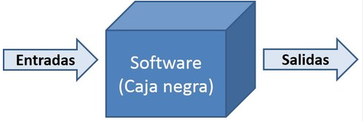
Técnicas de caja negra
Las técnicas de diseño de caja negra son
Una forma de derivar y seleccionar condiciones, datos y casos de prueba a partir de la documentación de requerimientos del sistema.
No utilizan información sobre la estructura interna del sistema a probar.
10
Notes:
10

Slide 11
Técnicas de caja negra
Existen varias técnicas de prueba de caja negra como:
Partición de equivalencia
Análisis de valores límite
Pruebas de tabla de decisión
Pruebas de casos de uso
entre otras….

Slide 12
Partición de equivalencia
Técnica que se basa en dividir los valores de entrada en grupos (Clases de equivalencia) asumiendo que se comportan de manera similar
Un conjunto de entradas forman una clase de equivalencia si el sistema se comporta de la misma manera no importa cual se ingrese de ellas
Dos tipos de clases de equivalencia: válidas e inválidas

Slide 13
Partición de equivalencia
Pasos para aplicar la técnica:
Identificar las condiciones de entrada (Variables o entradas)
Para cada una de las entradas, definir las clases válidas e inválidas (Puede ser por rango, conjunto de valores, “Debe ser”, etc)
Generar los casos de prueba contemplando como mínimo todas las clases (válidas e inválidas) una vez.
Un caso de prueba solo debe tener un valor de clase inválida

Slide 14
No ocultamiento de errores
Para que no se produzca ocultamiento de errores no debemos combinar valores de distintas clases inválidas, sino que tomamos solamente un valor de una clase inválida para una variable determinada y para el resto de las variables tomamos valores válidos. Por lo tanto, vamos a tener como mínimo, un caso de prueba por cada clase inválida identificada.

Slide 15
Ejemplo
Suponga que quiere evaluar el registro en un sitio web bancario que tiene las siguientes condiciones:
Los datos a ingresar son: Mail, Contraseña, Edad
La contraseña tiene que tener más de 7 caracteres
La contraseña debe de tener una mayúscula
Solo usuarios mayores de 18 años pueden ingresar al sitio

Slide 16
1. Definir variables de entrada
El registro tiene 3 entradas que el usuario debe completar:
Mail
Contraseña
Edad

Slide 17
2. Establecer clases de equivalencia
Entrada / Variable | Clases válidas | Clases inválidas
Mail | Mail no registrado (1) | Mail ya registrado (4) Formato de mail incorrecto (5)
Contraseña | Mayor a 7 caracteres con al menos una mayúscula (2) | 7 caracteres o menos (6) No posee mayúscula (7)
Edad | 18 o más (3) | Menor a 18 (8) Caracteres no numéricos (9)

Slide 18
3. Generar casos de prueba
Caso de prueba | Mail | Contraseña | Edad | Resultado esperado | Clases de equivalencia cubiertas
CP 1 | juan@gmail.com | Password | 34 | Mensaje: Registro exitoso, se accede al Home | 1, 2, 3
CP 2 | registrado@gmail.com | Password | 25 | Mensaje: Mail ya registrado | 4, 2, 3
CP 3 | test123_ | Password | 48 | Mensaje: Mail no es correcto | 5, 2, 3
CP 4 | juan@gmail.com | Abc123 | 60 | Mensaje: contraseña debe de tener 8 caracteres | 1, 6, 3

Slide 19
3. Generar casos de prueba
Caso de prueba | Mail | Contraseña | Edad | Resultado esperado | Clases de equivalencia cubiertas
CP 5 | juan@gmail.com | contraseña123 | 29 | Mensaje: Contraseña debe de tener una mayúscula | 1, 7, 3
CP 6 | juan@gmail.com | Password | 15 | Mensaje: Menores de edad no pueden registrarse en el banco | 1, 2, 8
CP 7 | juan@gmail.com | Password | abc | Mensaje: La edad tiene que ser un valor numérico | 1, 2, 9

Slide 20
Análisis de valores límite
Es una extensión de la técnica de partición de equivalencia que solamente puede ser utilizada si hay una partición ordenada (Datos numéricos o secuenciales)
Asume que el comportamiento en los límites de cada clase de equivalencia tiene más posibilidades de ser incorrecto
Valores límite: valores máximos y mínimos (o primeros o últimos) de cada partición
Se toman los valores límites para los casos de prueba

Slide 21
Ejemplo
En el ejemplo anterior ¿Dónde podemos utilizar esta técnica?
En el valor de la edad
En la cantidad de caracteres de la contraseña

Slide 22
Ejemplo
El valor de la edad:
18
Valores límites
17
18
Límite superior negativo
Límite inferior positivo

Slide 23
Ejemplo
La cantidad de caracteres de la contraseña:
7
Valores límites
7
8
Límite superior negativo
Límite inferior positivo

Slide 24
Ejercicio PROXFECH
Dada una fecha (DD/MM/AAAA) determinar cuál es el día siguiente. Por ejemplo: dada la fecha 05/09/2007 determinar el día siguiente.
Crear una tabla de clases de equivalencia (las clases deberán ser numeradas) en la que se indiquen las siguientes columnas en cada fila:
Condición de entrada que se analiza
Clases válidas y
Clases no válidas que se generan para la condición
Generar los casos de prueba (especificando la entrada en todos los casos y la salida esperada sólo en los casos válidos) para las clases creadas usando la técnica de particiones de equivalencia, indicando en cada caso las clases que cubre.
Notes:
Salida esperada para casos inválidos: mensaje de error

Slide 25
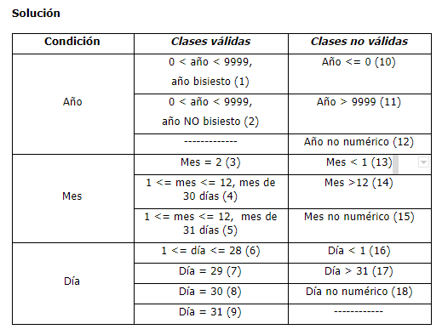
Solución ejercicio

Slide 26
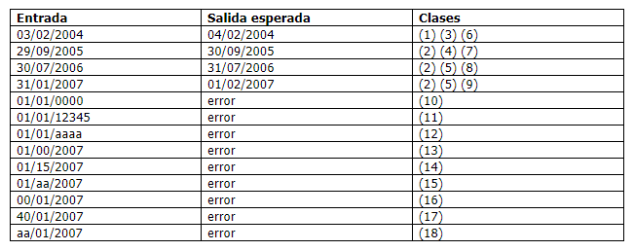
Solución ejercicio

Slide 27
Referencias
Sommerville, I. Software Engineering, Chapter 8 Software Testing
Kaner et al., Testing Computer Software 2 ed.

